Slide 1
值得效法的典範
哥林多前書4:1-16

Slide 2
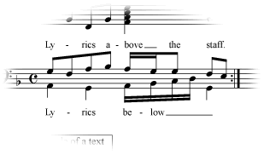
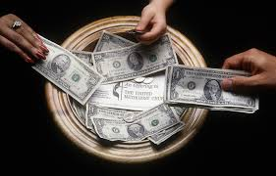

Slide 3
一、與主的關係—
我們是基督的奴僕
「人應當以我們為基督的執事」（林前4:1a）
專業顧門口
專業顧門

Slide 4
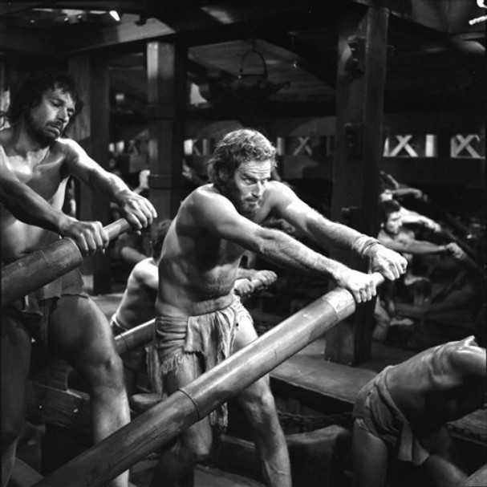
「我們為基督的執事」 hyperetes

Slide 5
「弟兄們、我們勸你們敬重那在你們中間勞苦的人、就是在主裡面治理你們、勸戒你們的，又因他們所作的工、用愛心格外尊重他們。」（帖前5:12-13a ）
「但神既然驗中了我們、把福音託付我們、我們就照樣講、不是要討人喜歡、乃是要討那察驗我們心的神喜歡。」（帖前2:4）
「他的信又沈重、又厲害，及至見面，卻是氣貌不揚，說話粗俗」（林後10:10）

Slide 6
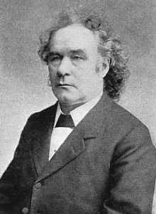
「 ³ 我被你們論斷，或被別人論斷，我都以為極小的事，連我自己也不論斷自己。 ^{……5} 所以，時候未到，什麼都不要論斷，只等主來，他要照出暗中的隱情，顯明人心的意念。那時，各人要從神那裡得著稱讚。」
Rev. Joseph Parker

Slide 7
二、與聖經的關係—
我們是上帝奧秘的管家
¹人應當以我們……為神奧祕事的管家。（林前4:1b）

Slide 8
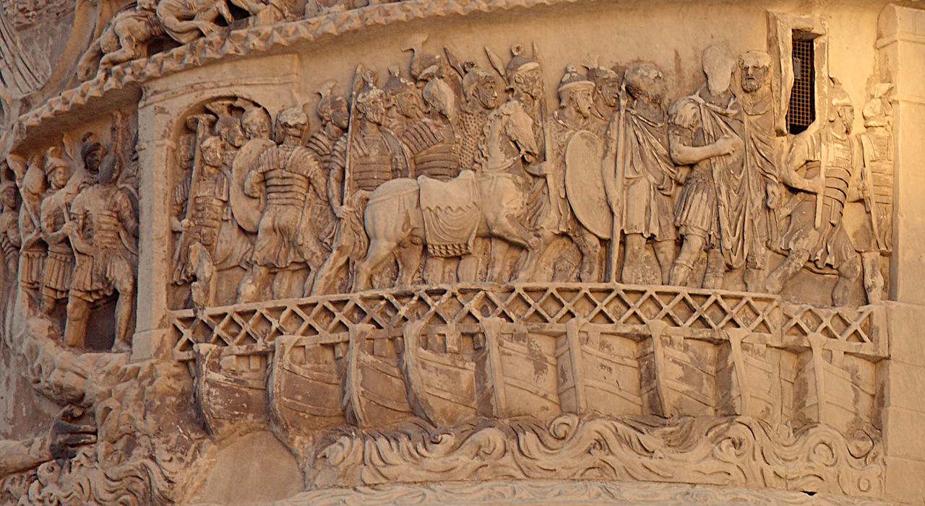
三、與人的關係—
我們是定死罪的囚犯和渣滓

Slide 9
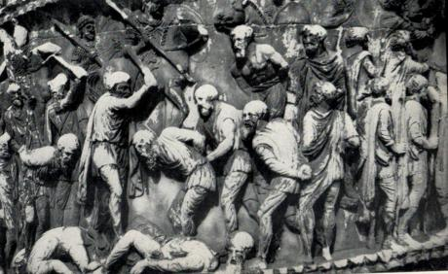
「⁹ 我想神把我們使徒明明列在末後，好像定死罪的囚犯；因為我們成了一臺戲，給世人和天使觀看。 」

Slide 10
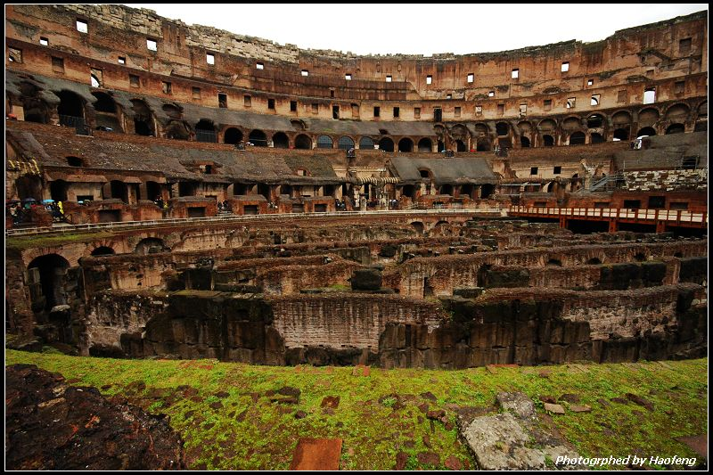
羅馬競技場

Slide 11
¹³ 直到如今，人還把我們看做世界上的汙穢，萬物中的渣滓。

Slide 12
結論
在基督面前謙卑，因為我們是他的奴僕。
在聖經面前謙卑，因為我們是奧秘事的管家。
在世人面前謙卑，因為我們必定會遇到論斷、嘲笑與鄙視。

Slide 13
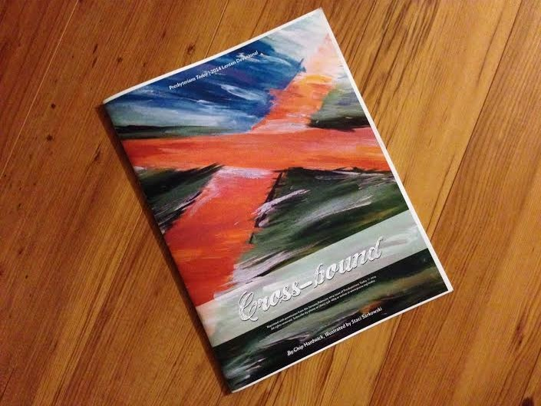
十字架的使命

